Slide 1

Proiect final
Ciprian Cojocariu
09 Septembrie 2023

Slide 2
HTML
Tag-urile sunt marcaje ce conțin simboluri sau cuvinte predefinite, pe care limbajul HTML le foloseşte, pentru a transmite browser-ului cum să afişeze conţinutul paginii web. Sunt încadrate de parantezele unghiulare „<” și „>”, între care scriem numele specific al tag-ului. Tag-ul arată începutul <p> sau sfârșitul </p> unui element HTML (p - paragraf, în cazul de față).
Head—ul <head> este un element care nu adaugă nimic conținutului paginii, dar oferă diverse informații despre pagină. În interiorul său apar elemente prin care transmitem browser-ului: titlul paginii <title>, calea către fisierele CSS sau framework-urile utilizate (ex. Bootstrap), anumite librării (ex. Font Awesome), cum ar trebui citit documentul de browser (char set) sau o descriere a conținutului paginii <meta>, dpv SEO.
Body-ul <body> este elementul în interiorul căruia este cuprins tot conținutul paginii. Împreună cu <head>, este al 2-lea copil al elementului <html>, care este elementul principal al paginii. În <body> vom pune absolut toate elementele care dorim să fie afișate de către browser.

Slide 3
css
Specificitatea este un scor/rang, care decide ce declarație de stil trebuie utilizată pentru un element. Cu cât o regulă dispune de mai mulți selectori HTML, de clasă și de id, cu atât scorul ei crește. În cazul unui conflict între reguli, regula cu scorul cel mai mare se va aplica elementului.
Id-urile au valoarea 100
Clasele au valoarea 10
Selectorii HTML au valoarea 1.
Clasa se folosește în CSS pentru a selecta mai multe elemente HTML. Clasa apare în HTML ca și atribut al elementelor ce vor fi selectate. Ex.: .imgStyle {… CSS code…} selectează elementele HTML care au atributul class=“imgStyle”.
Id-ul se folosește în CSS pentru a selecta un singur element, iar în HTML id-ul este un atribut al elementului respectiv. Ex.: #bestProduct {… CSS code…} selectează doar elementul HTML care are atributul id=“bestProduct”.

Slide 4
Css – Tipuri de selectori
Selectori simpli - selectează folosindu-se doar de:
element - p, a, h1
clasă: .clasa1, .textTitlu
id: #target
Selectori combinatori - selectează pe baza unei relații între elementele care apar în criteriul de selecție:
descendant selector (space)
child selector (>)
adjacent sibling selector (+)
general sibling selector (~)
Pseudo-selectori - selectează pe baza unei stări a elementului, sau doar o anumită parte a acestuia:
de clasă – a:hover, input:checked, a.highlight:hover - selecteaza pe baza stării
de element – p::first-line, p.intro::first-letter - selectează doar o anumită parte din element
Selectori de atribut: – selectează în funcție de:
atribut - a[href]
valoarea unui atribut - a[target=„..."]

Slide 5
JavaScript - Variabile
Variabilele sunt locații de memorie în care pot fi stocate date. În funcție de tipul de date asociat unei variabile, este alocată o anumită cantitate de memorie, pentru a stoca în ea valoarea variabilei.
Tipuri de variabile
Din punct de vedere al domeniului de acces („scope”) la conținutul lor, variabilele sunt:
Locale – sunt vizibile și pot fi accesate doar în „scope”-ul în care au fost declarate (bloc de cod, funcție etc)
Globale - sunt vizibile și pot fi accesate în tot codul
Din punct de vedere al posibilității de modificare a valorii inițializate, variabilele sunt:
Mutabile - se declară cu „let variableName”, iar valoarea lor poate fi modificată în cod, după inițializare. Se poate folosi și declararea (nerecomandată) cu „var variableName”, declarând variabila ca și globală (risc de bug-uri), fără scope.
Constante - se declară cu „const variableName”, iar valoarea lor nu mai poate fi modificată în cod, după inițializare.

Slide 6
JavaScript – Tipuri de date
Tipurile de date se împart în 2 mari categorii:
PRIMITIVE
String, folosit pt. șiruri de caractere alfanumerice și simboluri
Number, folosit pt. numere întregi sau cu zecimale
BigInt, folosit pt. numere întregi mai mari, ce nu pot fi reprezentate cu Number
Boolean, folosit pt. valori logice (true/false, 0/1, on/off)
Undefined, folosit în cazul unei variabile care nu este inițializată
Null, folosit pentru a exprima un conținut „gol” al unei variabile sau „nimic” și care se atribuie prin cod de către developer, nu implicit
Symbol, un identificator unic și imutabil ce poate fi folosit ca și cheie pt. o proprietate a unui Object
NON-PRIMITIVE
Object este o colecție de date, folosit la reprezentarea structurilor de date în forma perechilor „cheie:valoare”.
Array este o colecție de date, folosit pentru a grupa mai multe date într-o singură variabilă. Este un tip special de “Object”.
Date este folosit pentru a reprezenta o dată calendaristică, fiind tot un tip special de “Object”.

Slide 7
JavaScript – Condiționalul “if else”
If else se folosește în situația în care dorim ca un anumit bloc de cod să fie executat, doar dacă este îndeplinită o condiție logică.
SINTAXA
if (condiție1) {
bloc de cod 1
} else if (condiție2) {
bloc de cod 2
}
else {
bloc de cod 3
}
SECVENȚA DE EXECUȚIE
Se testează valoarea de adevăr a “condiție1”.
Dacă este ”true”, se execută “bloc de cod 1” din ramura ”if”.
Dacă este “false”, se trece la evaluarea “condiție2”. Ramura “else if” este opțională.
Se testează valoarea de adevăr a “condiție2”.
Dacă este ”true”, se execută “bloc de cod 2” din ramura ” else if”.
Dacă este “false”, se execută “bloc de cod 3” din ramura ”else”. Ramura “else” este opțională.

Slide 8
JavaScript – Cicluri repetitive – FOR (for in, for of)
Ciclurile repetitive (buclele – “loops”) se utilizează când dorim să executăm un bloc de cod în mod repetat (cu număr de iterații cunoscut, sau nu). La fiecare iterație se evaluează valoarea de adevăr („true” sau „false”) din condiția de execuție a buclei, iar codul din corpul buclei se execută atâta timp cât valoarea condiției este „true”.
Tipuri de cicluri:
cu număr de iterații cunoscut – FOR
cu număr de iterații necunoscut – WHILE, DO WHILE
SINTAXA
for (expresie1; condiție; expresie2;)
{ bloc de cod }
SECVENȚA DE EXECUȚIE
“expresie1” este pasul de inițializare a buclei, cu această valoare se pregătește execuția primei iterații. Se execută o singură dată.
se testează valoarea de adevăr din “condiție”. Doar dacă este “true”, bloc de cod va fi executat. În caz contrar, se iese din buclă și programul continuă execuția cu liniile de cod care urmează buclei for.
dacă iterația anterioară a fost executată, se execută “expresie2”, prin care se pregătește execuția următoarei iterații. Apoi se reia pasul 2 și bucla continuă secvențial, reluând pașii 2 si 3.
FOR IN
for (key in object)
{ bloc de cod }
FOR OF
for (value of object)
{ bloc de cod }
EXPLICAȚII
“for in” parcurge proprietățile unui obiect sau array. Fiecare iterație returnează o cheie, care este folosită pentru a accesa valoarea ce îi corespunde.
“for of” parcurge valorile unui obiect iterabil, de ex Array, String, Map. La fiecare iterație, valoarea următoarei proprietăți este atribuită variabilei “value”.

Slide 9
JavaScript – Cicluri repetitive
WHILE
SINTAXA
while (condiție)
{ bloc de cod }
SECVENȚA DE EXECUȚIE
se testează valoarea de adevăr din “condiție”. Doar dacă este “true”, bloc de cod va fi executat. În caz contrar, se iese din buclă și programul continuă execuția cu liniile de cod care urmează buclei while.
conform celor menționate anterior, bucla se poate executa o dată, de mai multe ori, niciodată, la infinit.
pentru a evita ”bucla infinită” - rularea la infinit a bloc de cod, acesta va trebui ca, în conținutul său, să determine modificarea valorii “condiție” la “false”.
DO WHILE
SINTAXA
do
{ bloc de cod }
while (condiție);
SECVENȚA DE EXECUȚIE
funcționează similar cu bucla while, cu singura deosebire că bloc de cod va fi executat cel puțin o dată, indiferent de valoarea de adevăr din “condiție”.
începând cu a 2-a iterație, funcționează exact ca o buclă while. Va fi executată conform 1 de mai sus, însă poate fi executată de mai multe ori sau la infinit.

Slide 10
JavaScript – Funcții, parametri
FUNCȚII
funcția este un corp de cod, care realizează o anumită funcționalitate.
putem executa acest corp de cod ori de câte ori dorim să îl folosim, fără a-l scrie în întregime, din nou.
funcția poate fi definită în program ca având nevoie de anumite date de intrare, numite parametri. Valoarea parametrilor determină valoarea returnată de funcție.
PARAMETRI
parametrii reprezintă datele de intrare de care are nevoie funcția, pentru a fi executată corect. Valorile parametrilor nu se cunosc în momentul definirii funcției, dar vor fi transmise acesteia la momentul apelării ei.
un parametru „ține locul” unei valori de care are nevoie funcția, atunci când este apelată. La apelul ei, valoarea parametrului este transmisă funcției, iar cu această valoare se va executa corpul funcției.

Slide 11
Proiect practic – Site prezentare portofoliu https://github.com/cipric2005/portfolio-website https://cipric2005.github.io/
DESCRIERE
Aplicația este un mini-proiect de prezentare servicii și portofoliu proiecte. În acest moment apropiat terminării cursului de WD, nu am finalizate lucrari pentru portofoliu, dar ele vor fi adăugate pe măsura realizării lor.
Website-ul este responsive pentru mai multe tipuri de dispozitive (mărimi de ecrane), funcționalitate obținută în special cu ajutorul framework-ului Bootstrap, dar și cu cod CSS.
https://github.com/cipric2005/portfolio-website
https://cipric2005.github.io/

Slide 12
Structura aplicației
Aplicația este un website de prezentare pe o singură pagină, având următoarele elemente:
Meniul de navigare: Home, About, Services, Portfolio, Contact
Pagina de imagine „Home” (landing page) de tipul „Hero Page”.
Secțiunea „About”, care conține informații profesionale, din experiența mea, relevante pentru rolul de Web Developer
Secțiunea „Services”, în care sunt prezentate serviciile oferite de mine
Secțiunea „Portfolio”, în care urmează să prezint proiectele realizate, ulterior finalizării lor
Secțiunea „Contact” care dă posibilitatea celor interesați să trimită un mesaj de contact
Secțiunea „Footer”, care conține profil LinkedIn și modalități de contact – e-mail și tel.
Limbaje și framework-uri folosite:
HTML
CSS
Bootstrap5 (framework de CSS)
Javascript

Slide 13
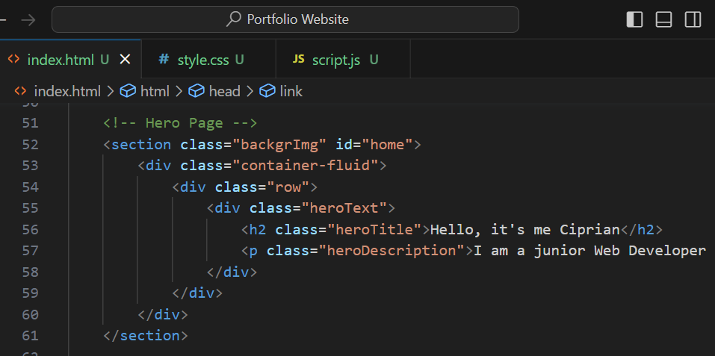
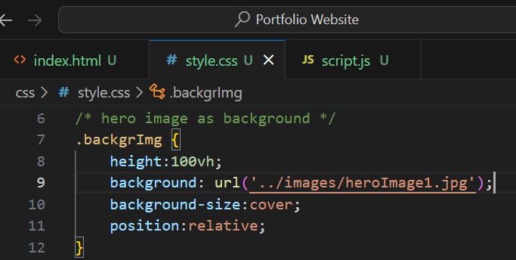
Detalii cod html, css
Tag-ul <section class="backgrImg" id="home"> este un tag semantic, ce definește și conține imaginea „Hero” care va fi afișată pe tot ecranul, indiferent de dispozitiv (class=”container-fluid”) împreună cu textul conținut în elementul <div class= "heroText">. Tag-ul <section> mai conține o clasă și un id pentru stilizare CSS, respectiv "backgrImg" și "home".
.backgrImg selectează după clasă, elementul <section class="backgrImg"> asupra căruia va aplica stilizarea definită. Astfel, heroImage1.jpg din linia 9, va ocupa întreg viewport-ul (height:100vh;). Linia 10 va ajusta automat imaginea la mărimea viewport-ului (eventual ajustând mărimea, sau prin întindere/îngustare).

Slide 14
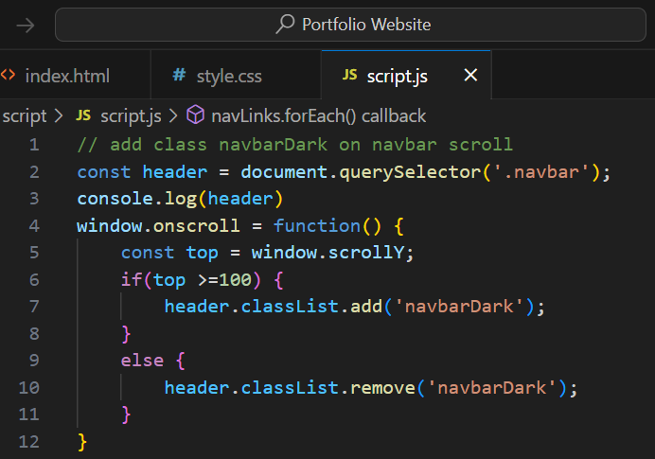
Detalii cod javascript
Codul din liniile 2-12 are rolul de a modifica fundalul navbar-ului pe negru, în timpul derulării paginii pe verticală. Asta deoarece meniul nu ar fi suficient de vizibil la scroll (lipsă contrast), în lipsa acestei modificări. În linia 2 selectăm meniul - elementul navbar - și îl reținem în constanta „header”. Apoi definim o funcție „onscroll” pe obiectul „window”, care verifică derularea pe verticală (scroll) a paginii, iar la un scroll în jos de minim 100 de pixeli, clasa „navbarDark” este adăugată elementului navbar (linia 7) și ulterior se aplică stilizarea CSS (linia 3 din fișierul style.css).

Slide 15

Vă mulțumesc!

